Slide 1
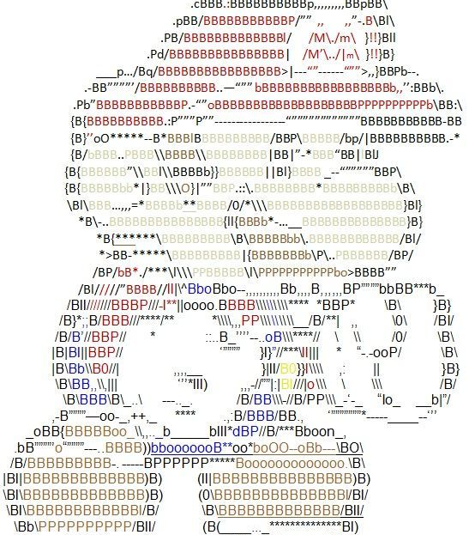
ARTE EM ASCII
.0. .0000000. .000000. 00000 00000 .0. 000000000. 00000000
.000. .000' 000 .000 000 .00 .00 .000. .00 000. 0 .00 0
.00000. .0000. .000 .00 .00 .00000. .00 '000. .00
.00 000. .000. .000 .00 .00 .00 000. .0000000. .00
.000000000. .0000. .000 .00 .00 .000000000. .00.00. .00
.00 000. 000 '000. .000 000 .00 .00 .00 000. .00 000. .00
0000 000000 .0000000. .000000. 00000 00000 0000 000000 00000 00000 00000

Slide 2
Definição ASCII
ASCII, abreviatura em língua inglesa para American Standard Code for Information Interchange, é uma tabela de caracteres.
Não é ASC 2, os dois I’s finais não são números romanos.
ASCII art é uma forma de expressão artística usando apenas os caracteres disponíveis nas tabelas de código de página de computadores.
Faça algoritmos, utilizado laços, que imprimam as figuras a seguir

Slide 3
Como imprimir uma linha de '*’s usando laço?
O tamanho o usuário informa
Ex. 11
***********

Slide 4
Triângulo invertido
***********
**********
*********
********
*******
******
*****
****
***
**
*

Slide 5
Triângulo invertido seguido de outro não invertido
*****
****
***
**
*
*
**
***
****
*****

Slide 6
Arte em ASCII
************
***** *****
**** ****
*** ***
** **
* *
* *
** **
*** ***
**** ****
***** *****
************

Slide 7
Arte em ASCII
\ * /
\ *** /
\*****/
\***/
\*/
/*\
/***\
/*****\
/ *** \
/ * \

Slide 8
Arvore de natal
*
***
*****
| |

